Slide 1



ChatGPT應用快速入門
跟AI聊聊天
茶
米
老
師
教
室
。
黃
信
溢

Slide 2
https://reurl.cc/eXoZjm
課程回饋表單
茶
米
老
師
教
室
。
黃
信
溢
會議連結

Slide 3



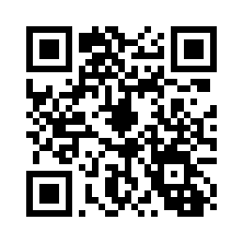
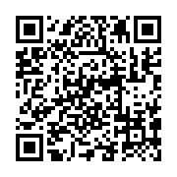
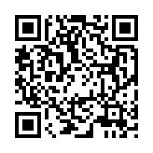
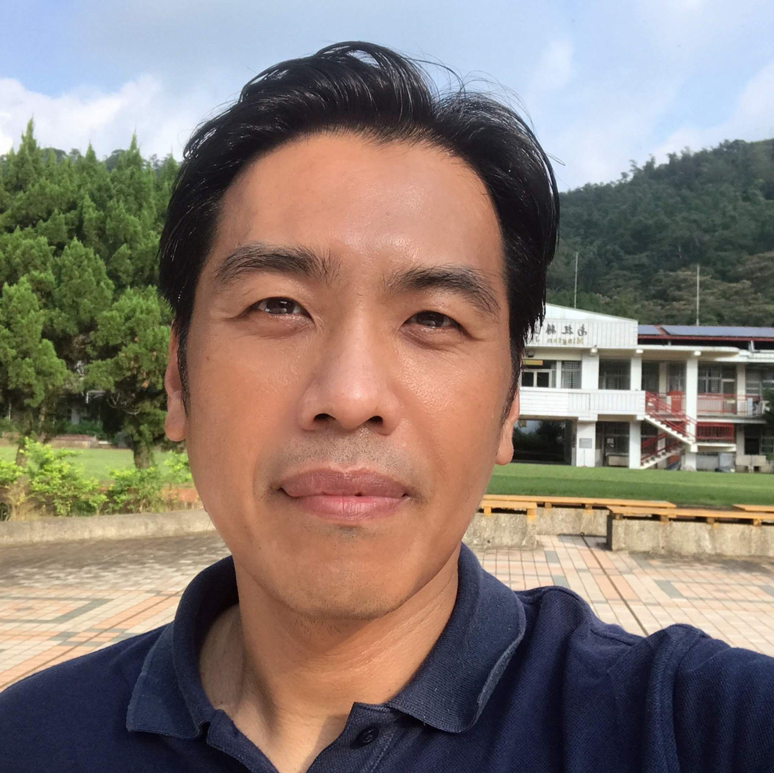
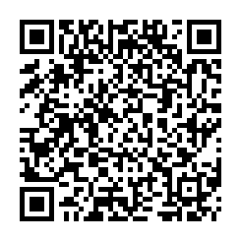
茶米老師教室 Facebook粉絲專頁
茶米老師教室 LINE 官方帳號
茶米老師教室 YouTube頻道
黃信溢 茶米老師教室
edreamer@gmail.com http://www.facebook.com/edreamertw
http://www.youtube.com/edreamertw
資訊教育初學特訓班 Facebook社團

Slide 4
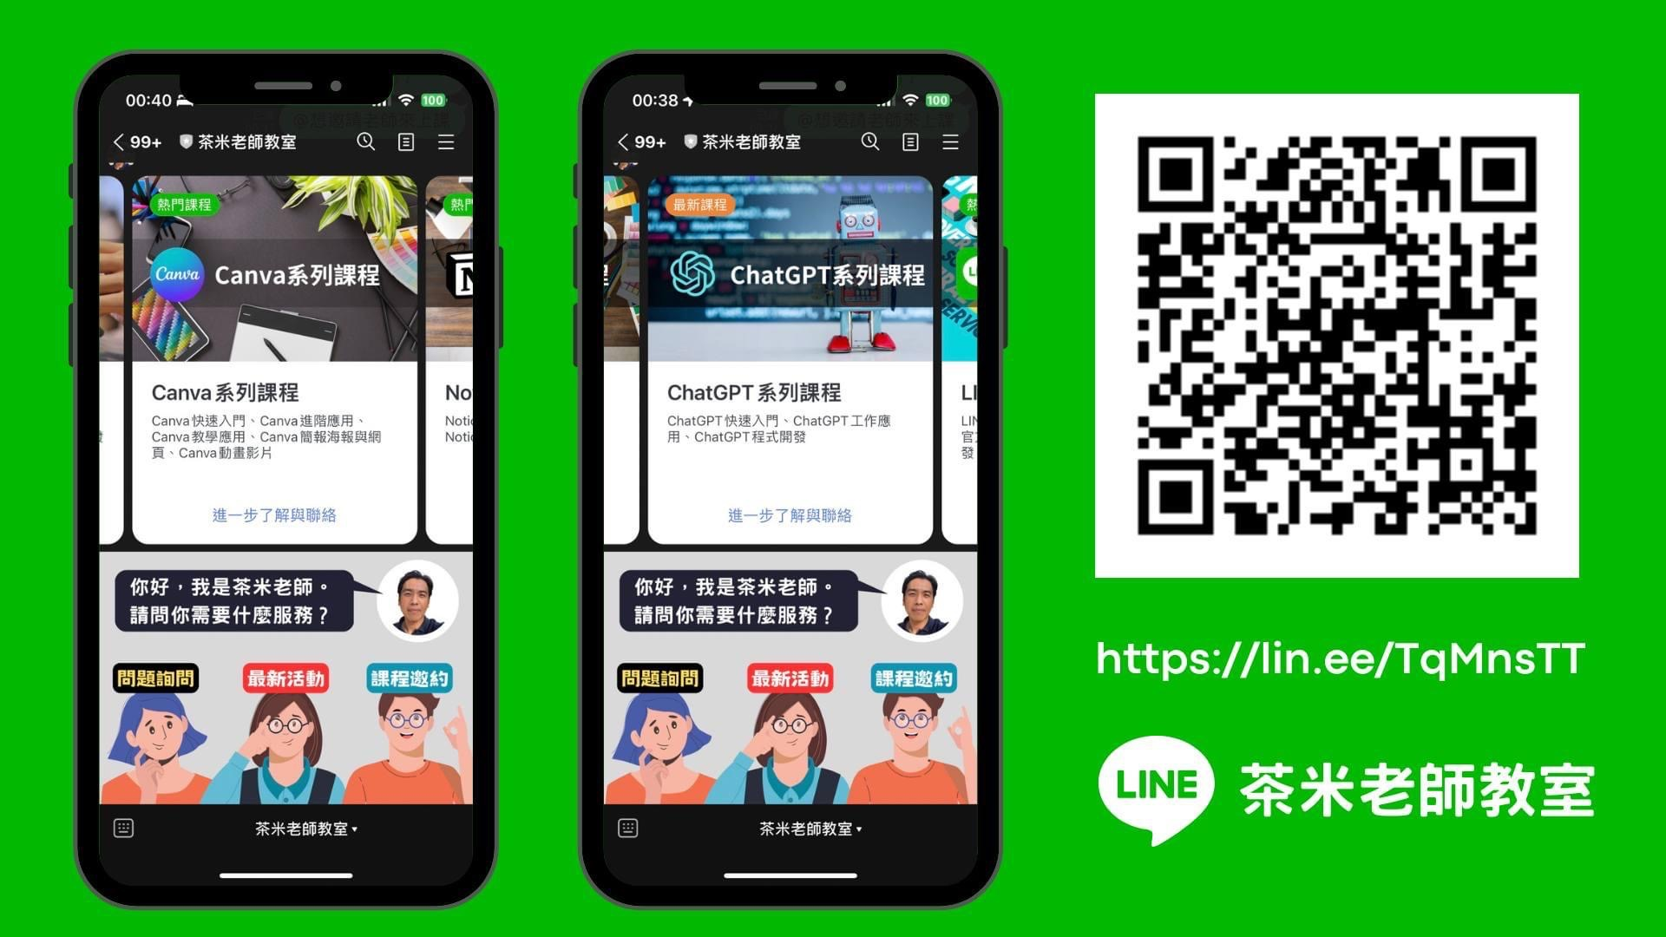

Slide 5
課程內容
ChatGPT用人工智慧改變未來
註冊申請與使用介面說明
在行動裝置上使用ChatGPT
ChatGPT的第一次接觸
ChatGPT不同的情境應用
ChatGPT不能錯過的擴充程式
Agenda

Slide 6
用人工智慧改變未來
想改變，請AI幫幫忙

Slide 7

比爾蓋茲：ChatGPT重要性不亞於「網際網路的發明」！
ChatGPT橫空出世，在極短的時間內占領了焦點：
ChatGPT在推出後的使用者增加快速，打破了許多紀錄！
每天的不重覆訪客人數驚人，而且不斷的增加中！
比爾蓋茲 說
ChatGPT 的重要性不亞於 個人電腦 與 網際網路 的發明，將改變我們的世界！

Slide 8

人類會不會被人工智慧所取代？
所以最近你是不是一直聽到這個話題：人類智慧(HI)會不會被人工智慧(AI)取代？還記得這個話題第一次震撼到您是什麼時候嗎？
人工智慧取代人類的討論不是新聞
2016年AlphaGO讓人震撼！
人工智慧進入你的生活
ChatGPT給人的感覺卻是另外一個層次，就是人類智慧有可能被人工智慧取代！
記錄片：AlphoGo 世紀對決

Slide 9
ChatGPT是怎麼訓練的？
ChatGPT 是一個自然語言生成模型(生成式的人工智慧)，它是 OpenAI 公司為聊天機器人而設計的。它是基於 GPT-3的架構，專門用於處理對話。它可以讀入上下文，然後產生適當的回應。它可以用於建立聊天機器人，或者用於自然語言理解任務，例如聊天對話或智能助理。
GPT（Generative Pre-trained Transformer）是一種基於深度學習的自然語言處理模型，基本思路是先通過無監督學習的方式對模型進行預訓練，使模型能夠學習到自然語言的結構和規律，然後通過微調的方式，將模型應用到具體的自然語言處理任務中。通過大量的語言數據訓練出來的模型，可以用於生成自然語言文本、回答問題、摘要生成、機器翻譯等多個自然語言處理任務。

Slide 10
ChatGPT為AI世代開啟了全新的序幕
過去人類的想像認為：AI或機器人只會取代那些重複性高、低技術、高勞力密集的工作，但ChatGPT的出現完全顛覆了我們的想像。
ChatGPT來臨後風險最高的行業：
科技：程式設計師、軟體工作師、數據分析師
金融：金融分析師、理財專員
法律：法律助理、法律諮詢
媒體：行銷人員、內容製作、新聞人員

Slide 11
ChatGPT正要開始，還在進化！
2022年11月30日ChatGPT問世
2023年2月以每月20美元推出全新ChatGPT Plus訂閱服務。
2023年3月1日推出新服務
ChatGPT API：使用全新模型「GPT-3.5」的加強版。1000 token(約750個單字)收費0.002美元。
Whisper：自動語言辨識服務，讓語音文字的轉換更加沒有距離。
2023年3月14日：GPT-4 發佈!!
2023年3月23日，ChatGPT Plus推出Plug-In服務，可以幫助ChatGPT獲取最新信息、執行計算或使用第三方服務。
2023年5月18日，OpenAI發布適用於iOS平台的ChatGPT APP。

Slide 12
ChatGPT的限制
資料 不是 即時資訊
知識事實準確性 的質疑
偏見和 不當內容
本文長度的限制
回答一致性的挑戰

Slide 13
ChatGPT VS. Google
 | ChatGPT 對話式聊天機器人 | Google 搜尋引擎
類比 | 專業人員 | 大型圖書館
功能 | 理解人類語言的內容與意圖並生升回覆內容 | 提供大量資訊供使用者對既有資料進行搜尋排序
輸入 | 人類自然語言 | 關鍵字
優點 | 依據互動的對話進行結果的生成 | 依據既有資料提供搜尋結果，資料即時，相對可靠，並有來源
缺點 | 資料的真實性、正確度存疑 | 無法提供精確結果，儘有相關連結，並受廣告等人為操作影響
呈現樣式 | 以文字為主，還可以有連結、圖片、表格，甚至程式碼 | 文字、影片、動畫、聲音、連結、檔案

Slide 14
註冊申請與使用介面說明
想改變，請AI幫幫忙

Slide 15
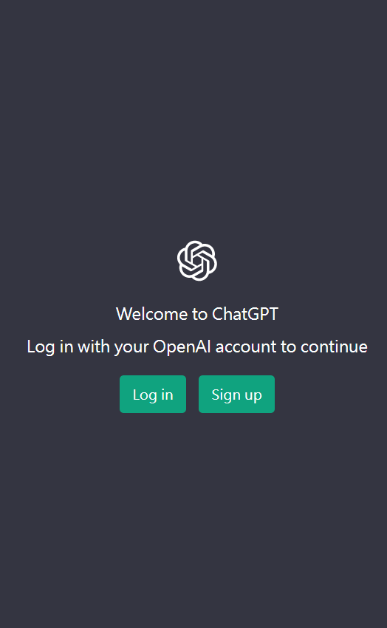
註冊申請ChatGPT服務
申請網址
https://chat.openai.com/ https://ai.com
注意事項
可用電子郵件、Google(推薦)、Microsoft 帳號及Apple ID註冊
請準備手機號碼，因為必須使用簡訊開通
不同的帳號之間的資料不能共通

Slide 16
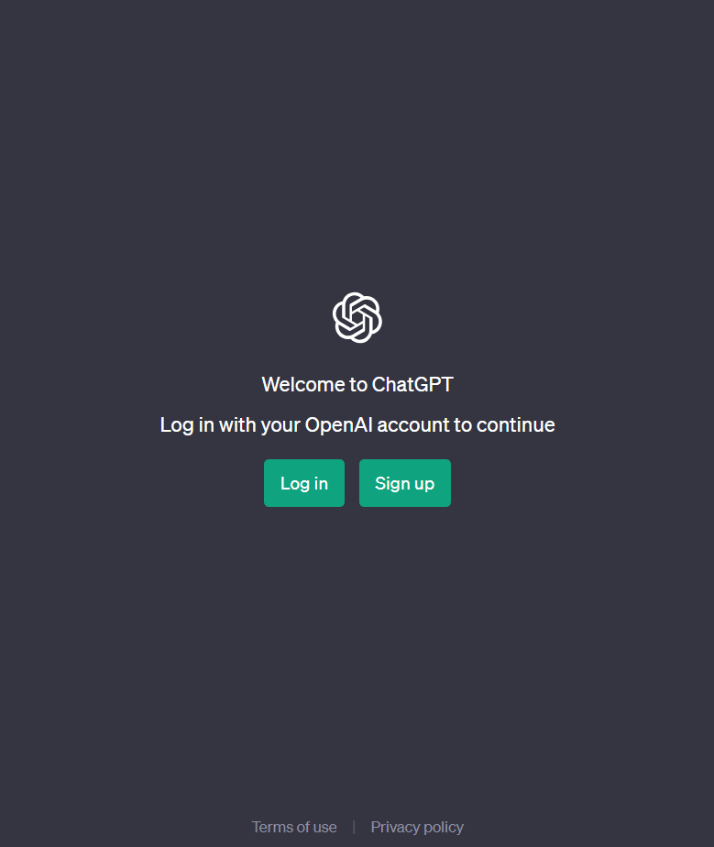
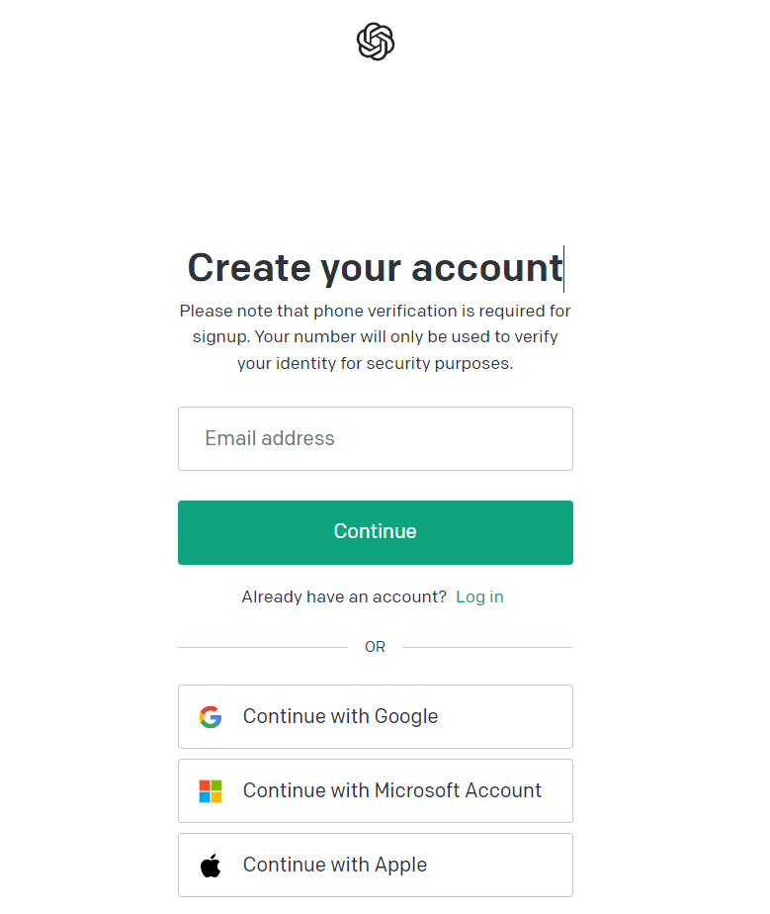
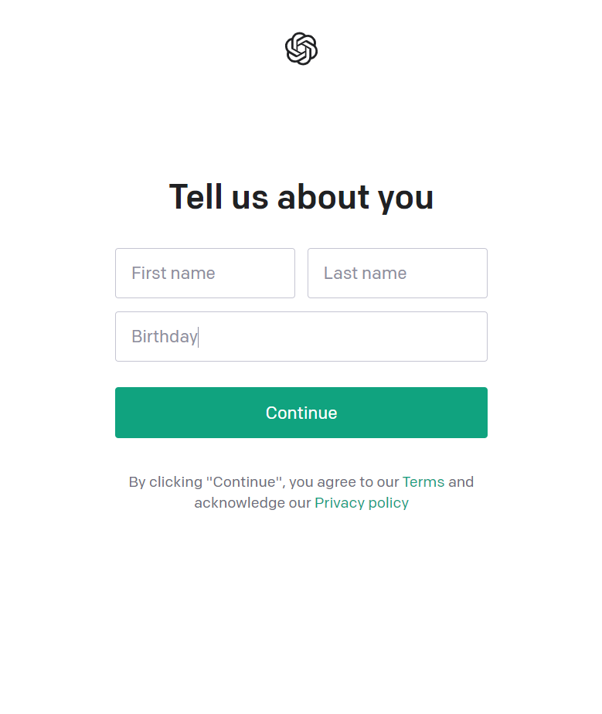
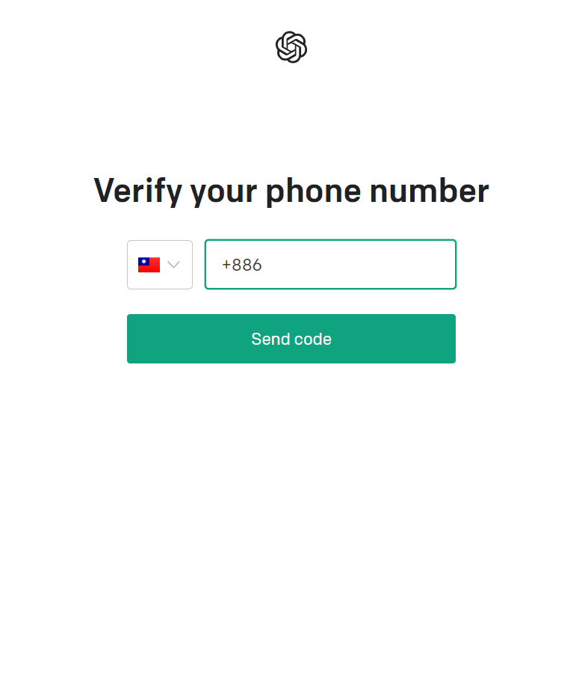
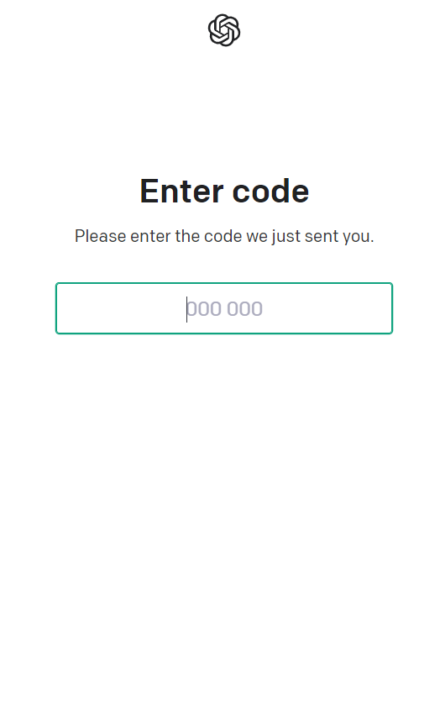
註冊申請步驟
3
4
5
1
2
按 Sign up 註冊
建議使用Google帳號
填入姓名、生日
填入手機號碼收簡訊
收到驗證碼回填完成註冊

Slide 17
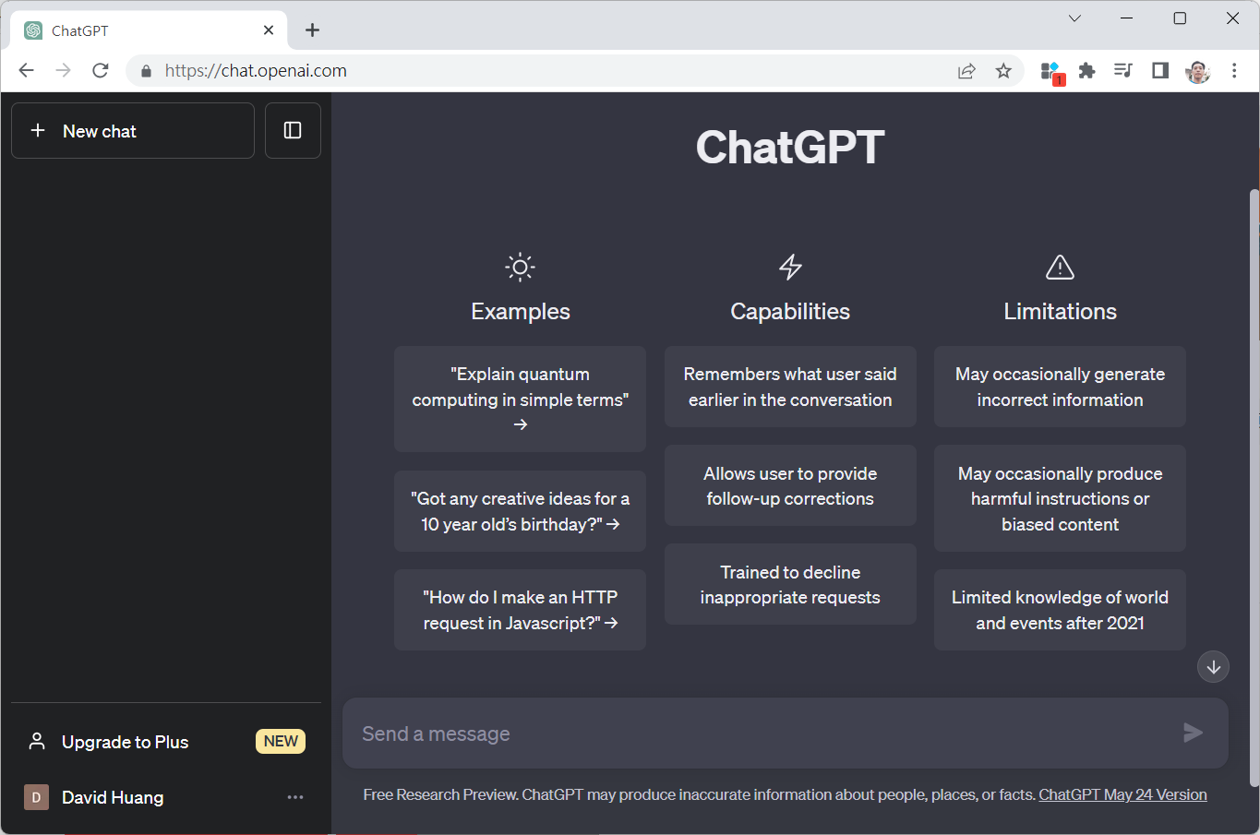
使用 介面
聊天記錄
說明區塊
發問框
功能選項

Slide 18
不想申請帳號可以用ChatGPT嗎?
想改變，請AI幫幫忙

Slide 19
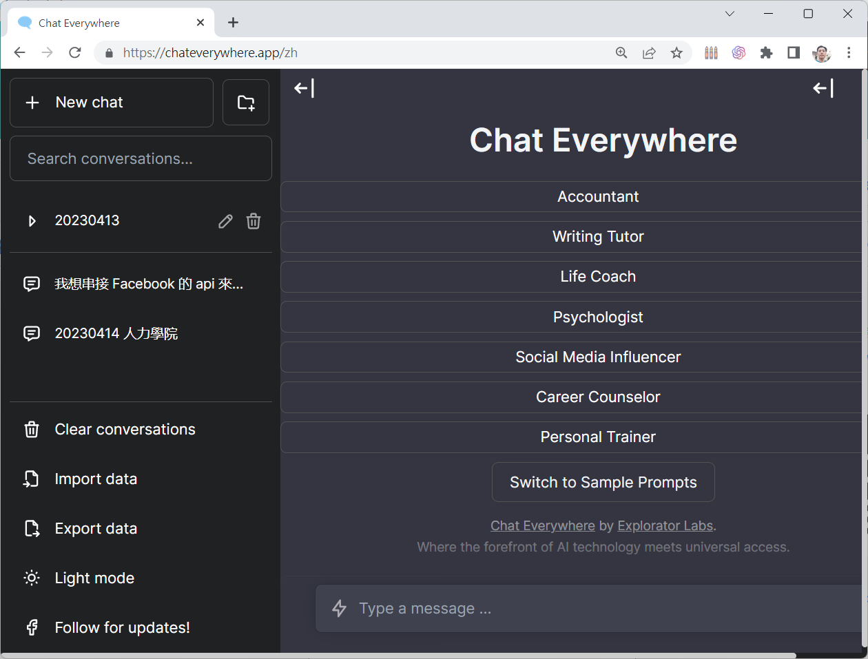
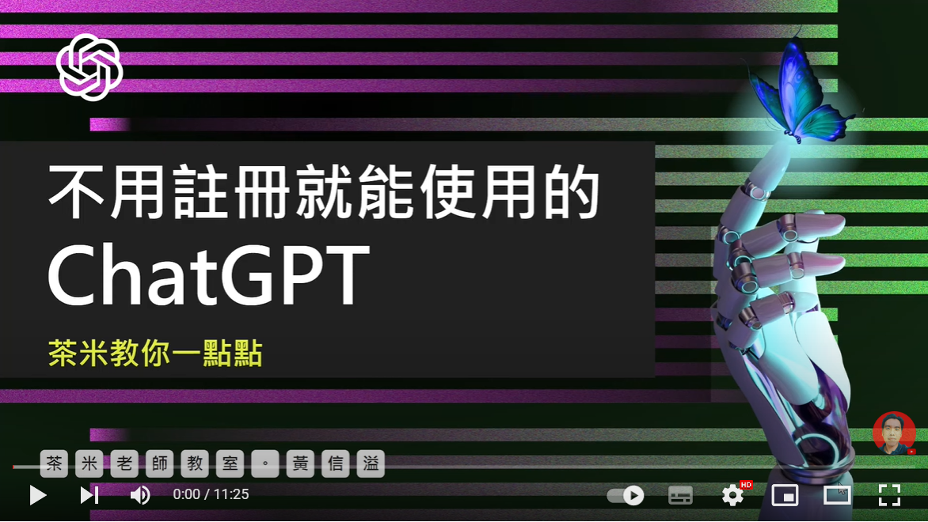
ChatEveryWhere不用註冊的ChatGPT
ChatEveryWhere
https://chateverywhere.app
不用註冊就能使用ChatGPT，而且功能很強大，除了不用註冊、不用登入，回應速度很快，而且可以整理你的交談以及提示詞。
推廣碼

Slide 20
在行動裝置上使用ChatGPT
想改變，請AI幫幫忙

Slide 21
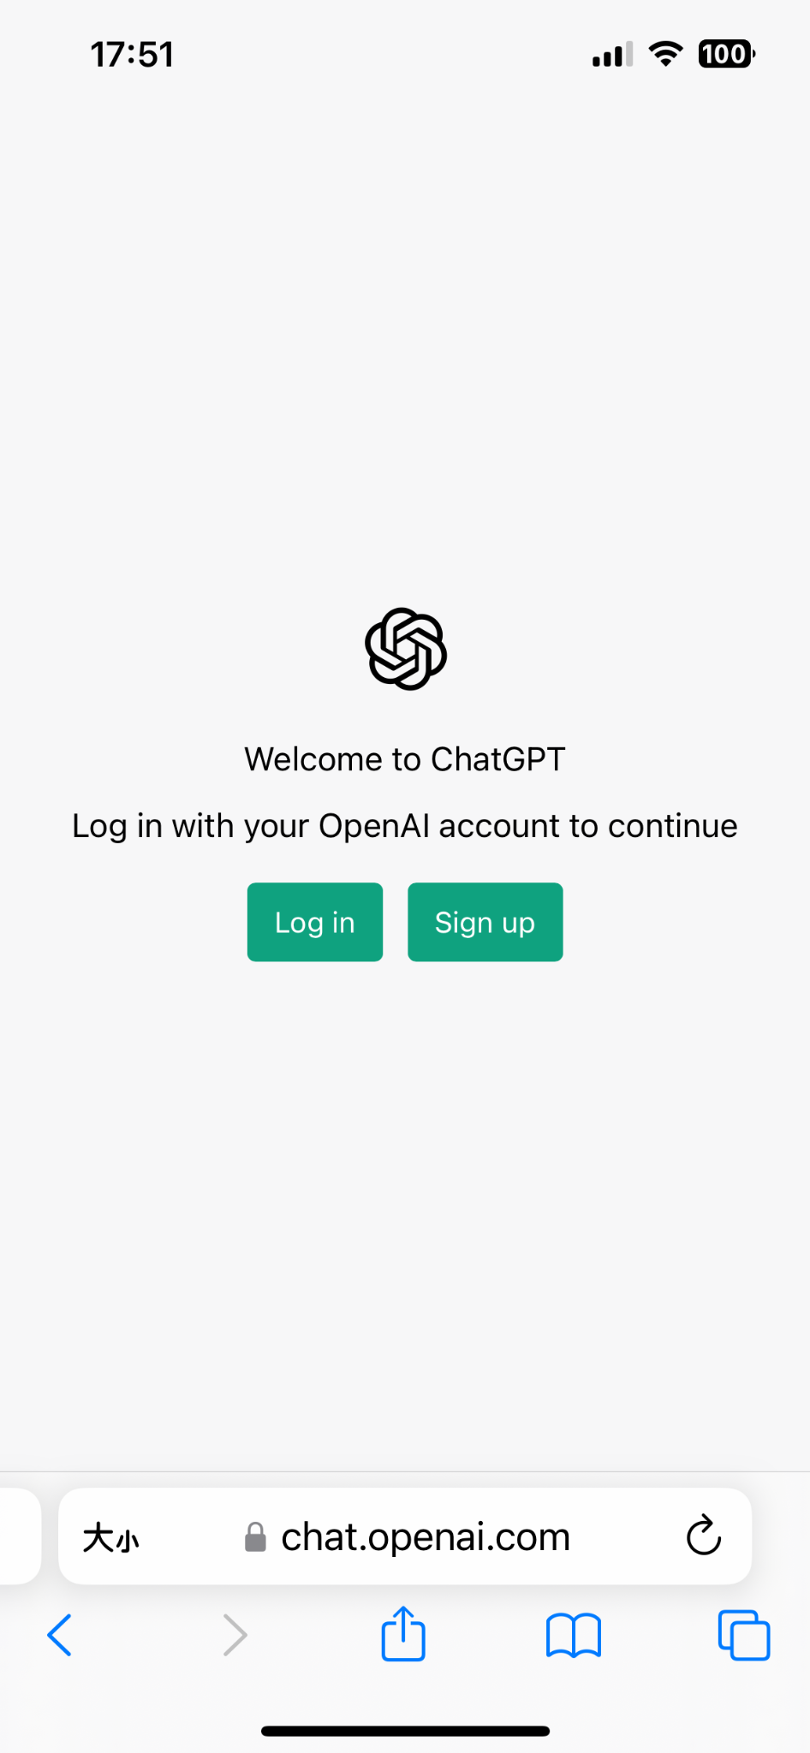
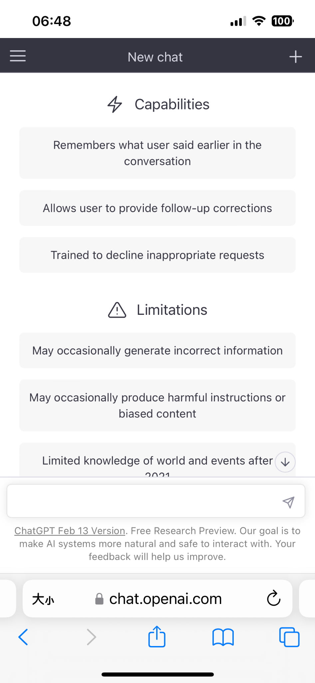
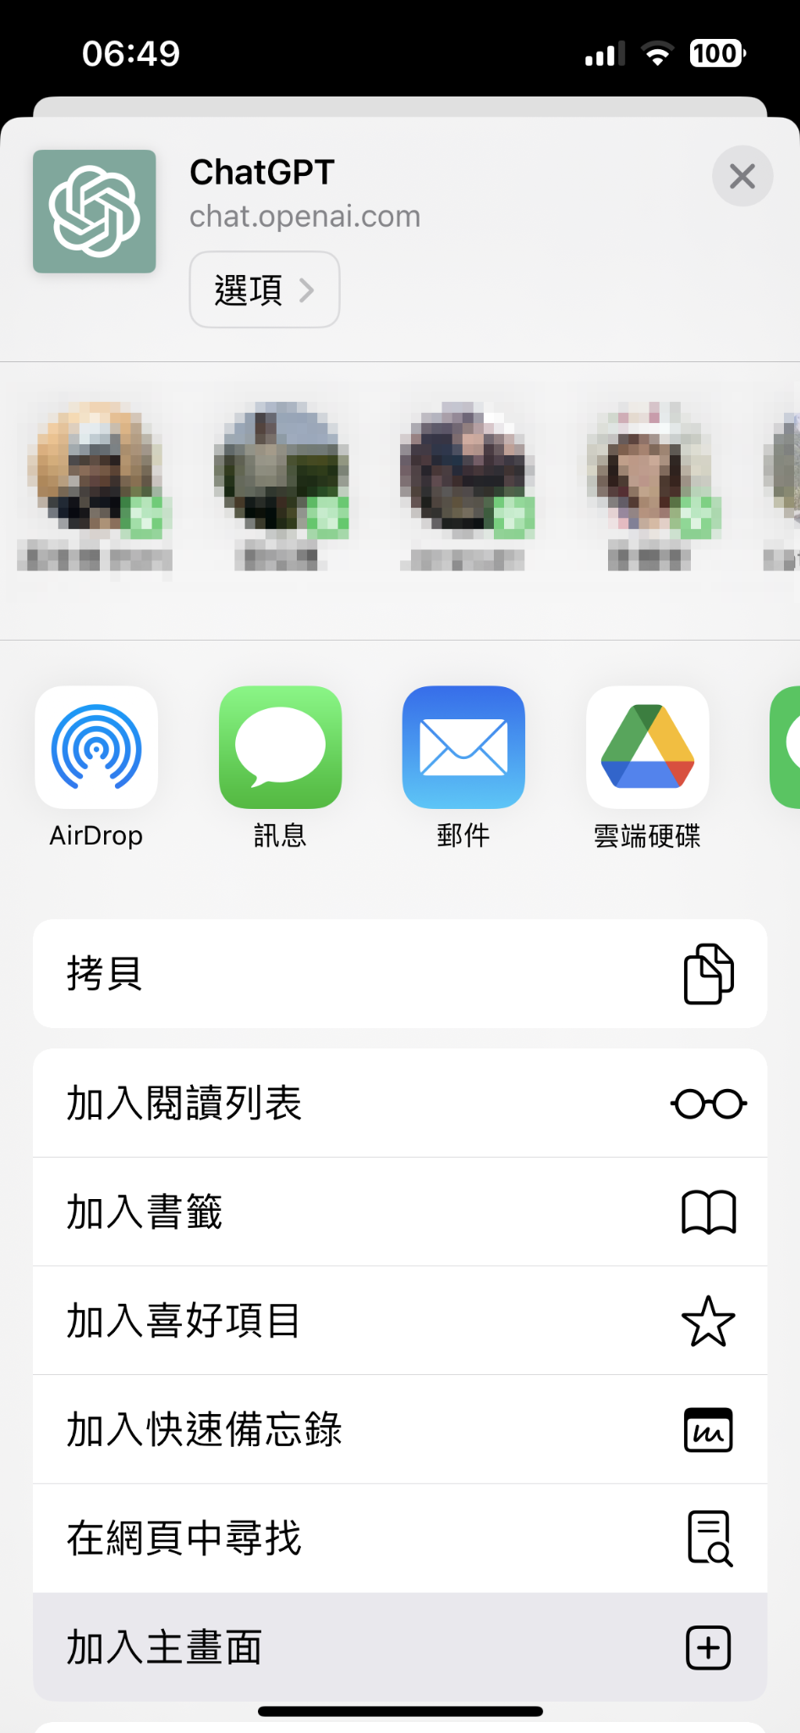
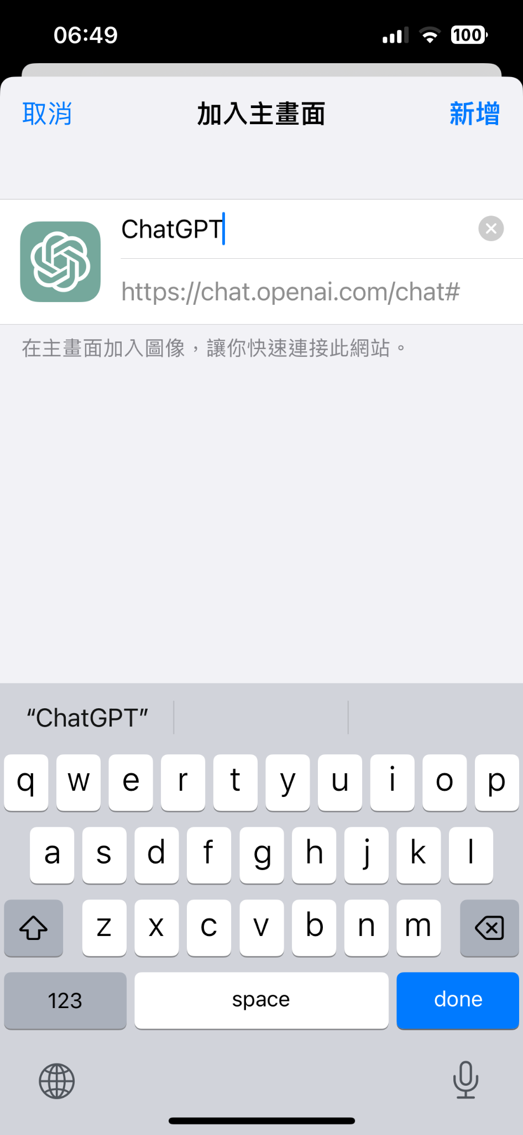
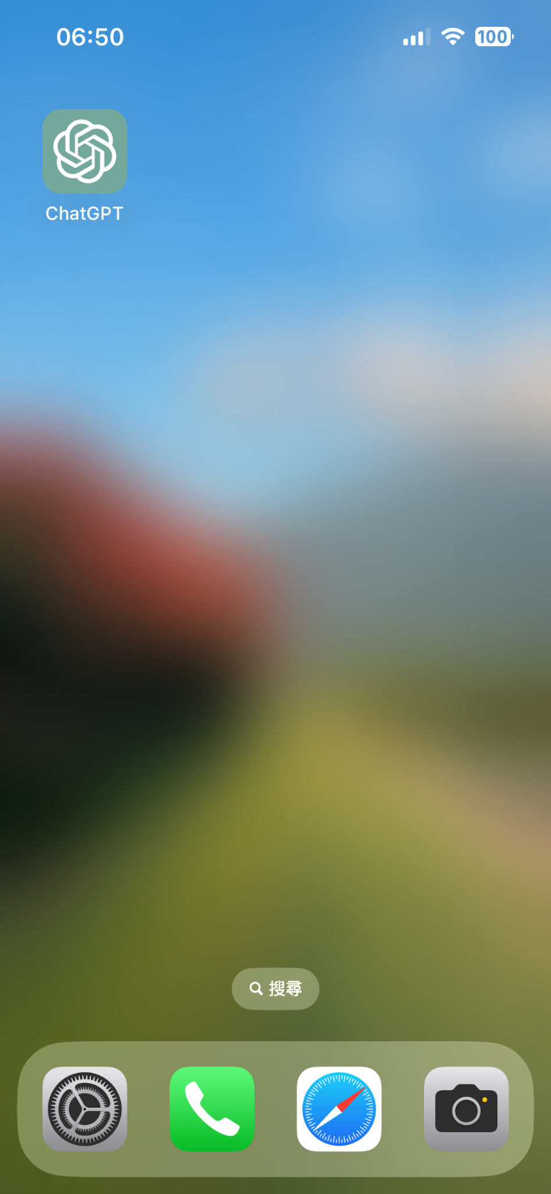
在 iPhone / iPad 上新增桌面圖示

Slide 22
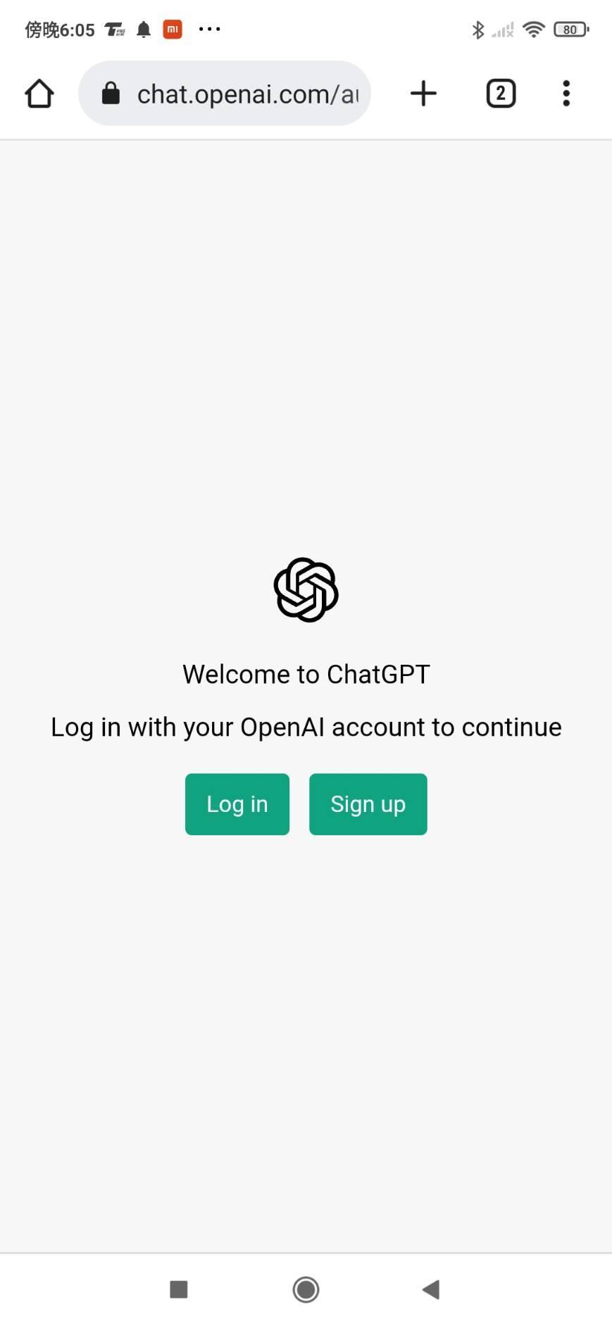
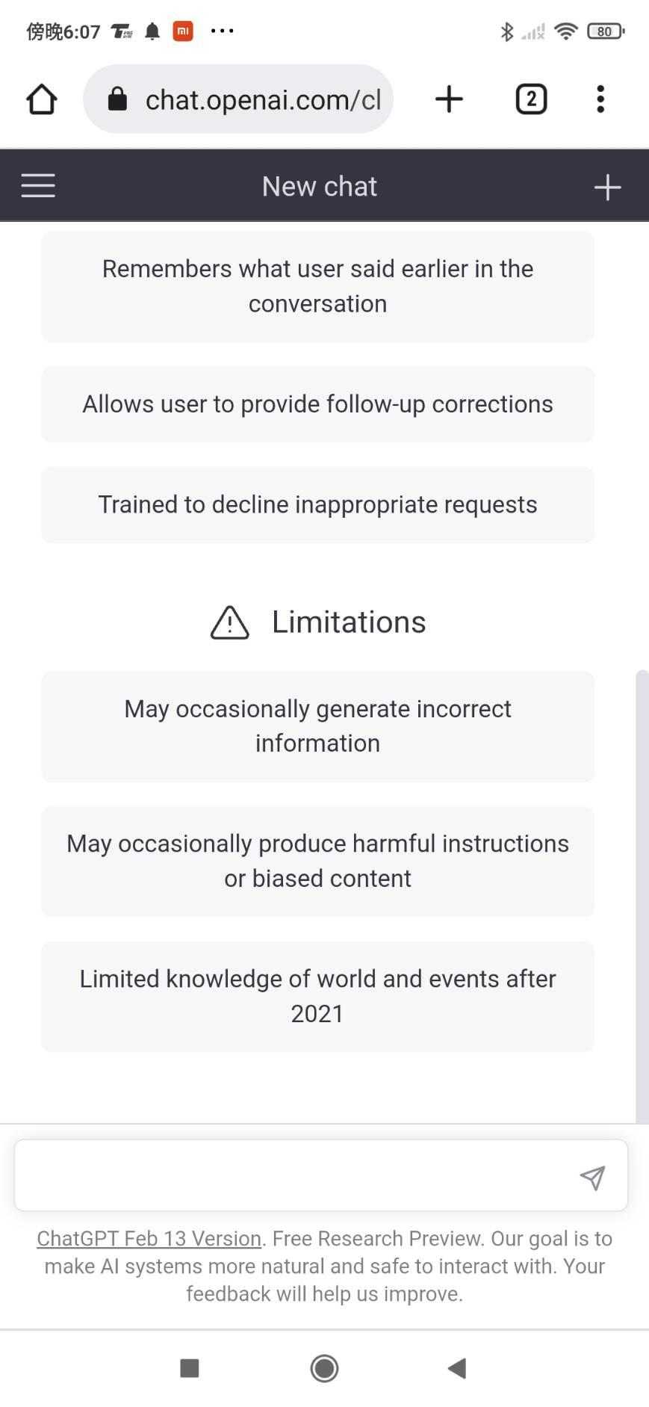
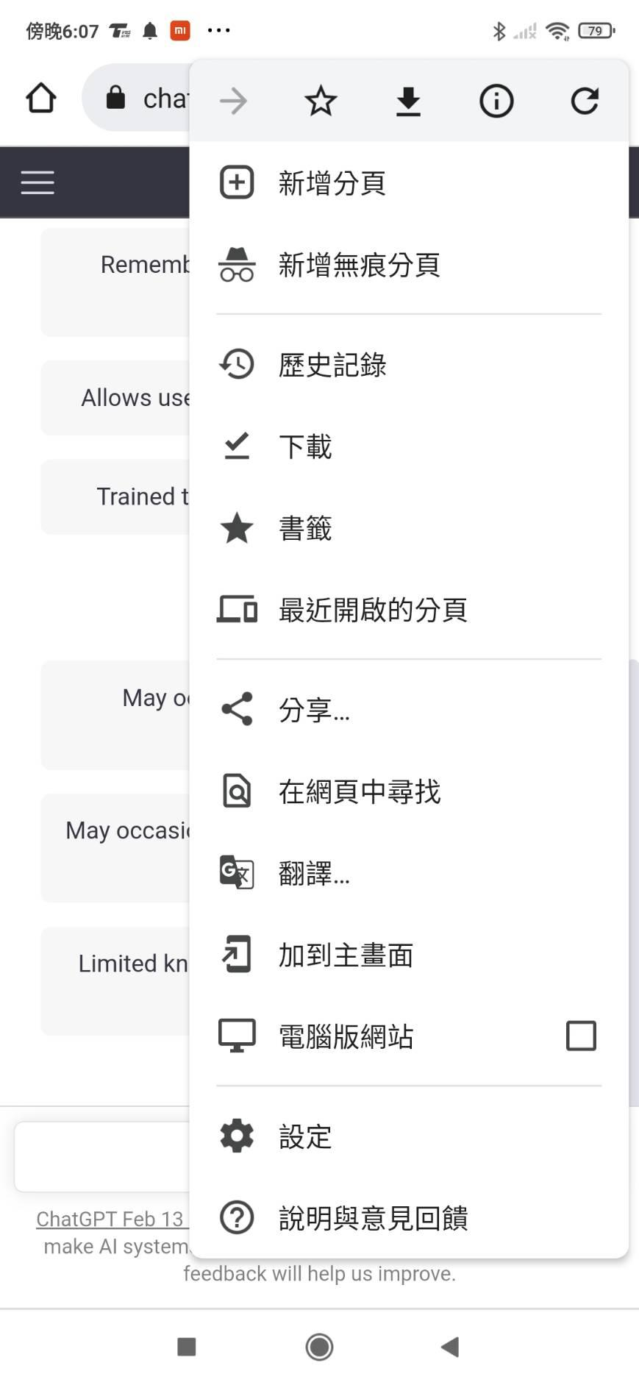
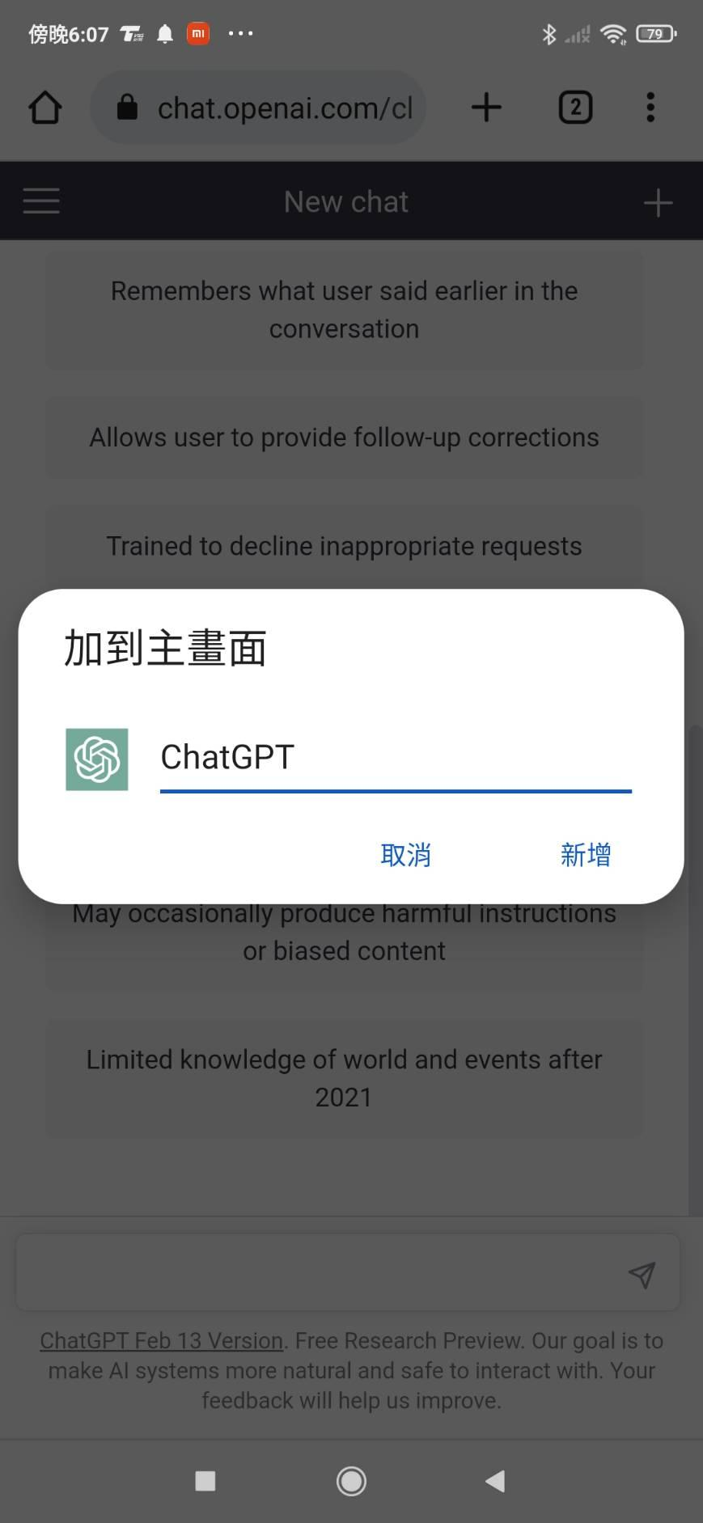
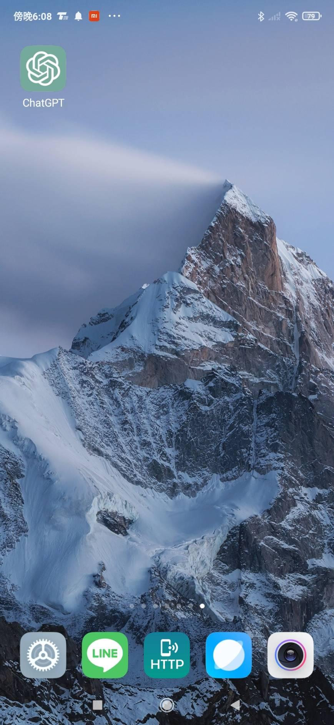
在 Android 上新增桌面圖示

Slide 23
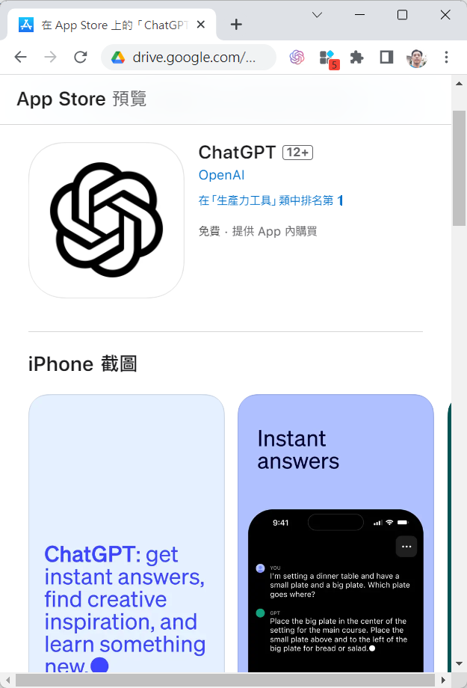
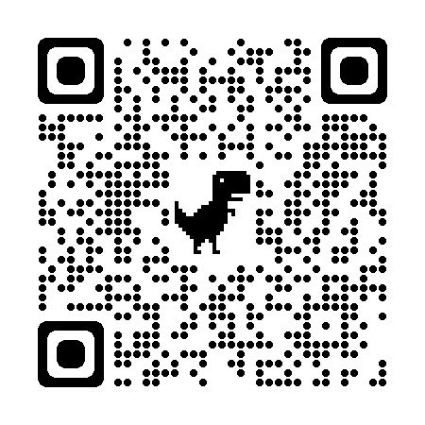
官方的 ChatGPT APP 終於上市！
官方的 ChatGPT APP 千呼萬喚終於降臨！
注意事項：
目前只有 iOS 的 APP。 https://apps.apple.com/tw/app/chatgpt/id6448311069
目前已經支援台灣的 Apple ID 帳號。
支援 ChatGPT 及付費的 ChatGPT Pro
ChatGPT Pro 支援 GPT3.5 及 GPT4，尚未支援 Browse with Bing 及 Plug-in

Slide 24


LINE的ChatGPT機器人 - AI小幫手
台灣開發者開發，以ChatGPT API 為引擎的LINE聊天機器人，除了可以使用文字互動、還可以用文字繪圖，甚至可以利用錄製語音來詢問問題互動！
加入網址 , LINE社群
文字互動：直接輸入問題文字
繪圖互動：畫圖 [描述文字], img [描述文字]
語音互動：用語音錄製問題送出
AI小幫手

Slide 25


LINE的AI繪圖機器人 - Moonshoot
台灣開發者開發自製的AI繪圖機器人，可用中文 (英文) 並輸入想要的畫面描述，即可進行AI繪圖。
繪圖類型：寫實 (PR)、插畫 (CT)、漫畫 (CM)、寫實人像 (PC) ex：寫實 一個女孩和一隻小狗在公園裡天氣晴朗,高解析度
圖生圖：上傳圖片後在指令前方加上 參考 ( R ) ex：參考寫實、參考插畫、參考漫畫、參考寫實人像、RPR、RCT、RCM、RPC 後方接上你想要的畫面描述
Moonshoot

Slide 26
ChatGPT的第一次接觸
想改變，請AI幫幫忙

Slide 27
基本操作：Q & A
問與答是最基本的操作，ChatGPT功能分述如下：
基本問答 | 分析文本 | 內容生成 | 模彷訓練
提供事實 解釋觀念 推薦 翻譯 | 製作摘要 檢查文法 優化文本 評論建議 | 文案撰寫 發想名稱 規劃課程 撰寫程式 | 自學教練 個人家教 風格寫作
OpenAI公司的CEO是誰 台中有幾個地區 請推薦五本介紹台灣旅遊的書籍 | 紅樓夢中賈寶玉最喜歡的女主角是誰 一份好的履歷必須提供哪些資訊 請用分析台積電在競爭力上的swot | 為ChatGPT設計4小時課程規劃 我寫了一本人工智慧的書，給我5個書名建議 | 請用李白的風格寫一首描寫人工智慧的詩

Slide 28
如何進行高品質的問答？
精準的提問：
明確說明任務：請「總結」「改寫」「翻譯」以下內容
設定產出格式：以「文字」「表格」「條列」「中文」「英文」顯示結果
加上量詞數字：請以「二句話」「五個重點」「三個目標」來回答
提高回答的品質：
指出明顯錯誤，或是提出疑問
請再列舉證據、數據、原因或是來源出處
用其他工具查詢，如Google
最好詢問者有其專業度能進行評估與判斷
常見錯誤：
若系統不穩回答中斷，可按 Continue Generating 鈕讓問答銜接。
運算功能不佳，遇到複雜的四則運算時要特別小心。
中文文本還不足，對於中文相關的歷史、書籍、電影、文化等資訊常會在缺失的情況下亂編故事，給予錯誤的答案。
回答有字數限制，別動不動就要求給予一千、三千等字數回應。
不要觸碰敏感話題，造成拒答狀況。

Slide 29
進階技巧：角色扮演 = 限制範圍 + 限制格式
可以利用「角色扮演」的方式來限制範圍 + 限制格式，避免ChatGPT找不到定位而隨便亂扯。這個邏輯可以適用在各種場景，例如：
「請扮演我的專業翻譯，將我給你的文字翻譯成英文，這些規則不需要我再重新說明。」- 翻譯助理
「請扮演我的助理，我會給你文件，你需要幫助我列出重點與摘要，文件可能有中文也有英文，你需要用中文回應我，往後這些規則不需要我再次說明」- 文件摘要助理
角色扮演有許多人設計了很多好用的範本，可以參考：
ChatGPT 指令大全 網址：https://www.explainthis.io/zh-hant/chatgpt

Slide 30
ChatGPT不同的情境應用
想改變，請AI幫幫忙

Slide 31
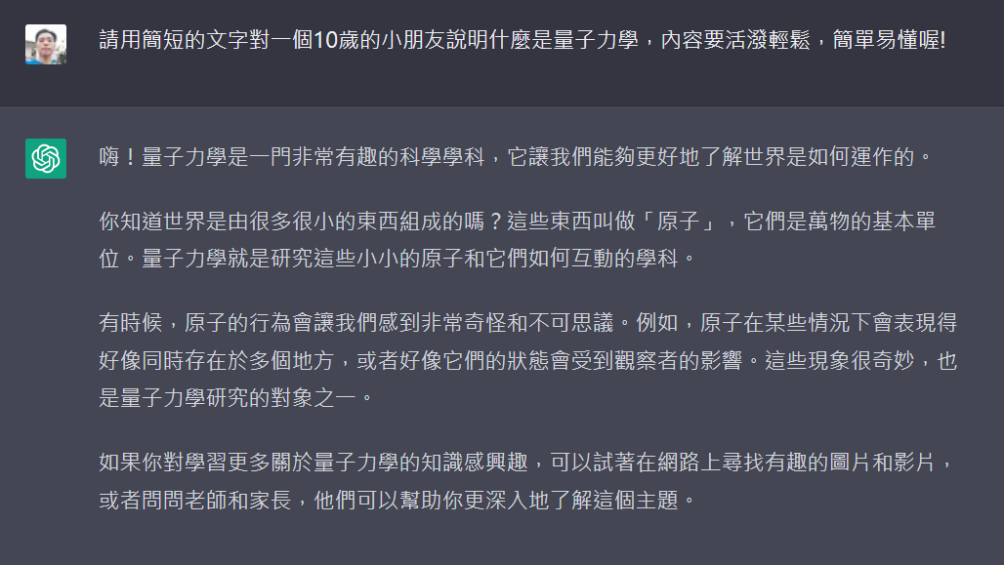
用簡單的文字說明複雜的事
請用簡短的文字對一個10歲的小朋友說明什麼是量子力學，
內容要活潑輕鬆，簡單易懂喔!

Slide 32
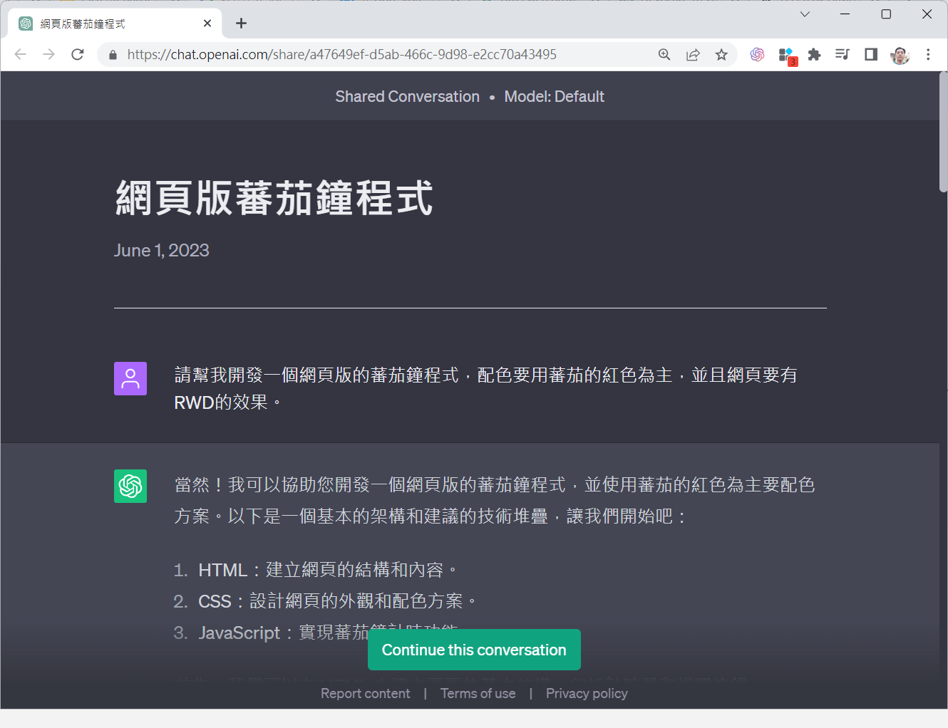
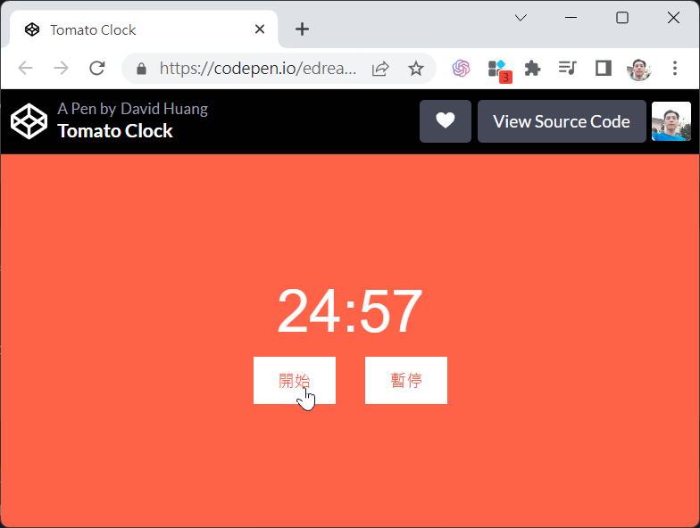
進行程式開發
請幫我開發一個網頁版的蕃茄鐘程式，配色要用蕃茄的紅色為主，並且網頁要有RWD的效果。連結
功能再改良：可以自訂倒數的時間。

Slide 33
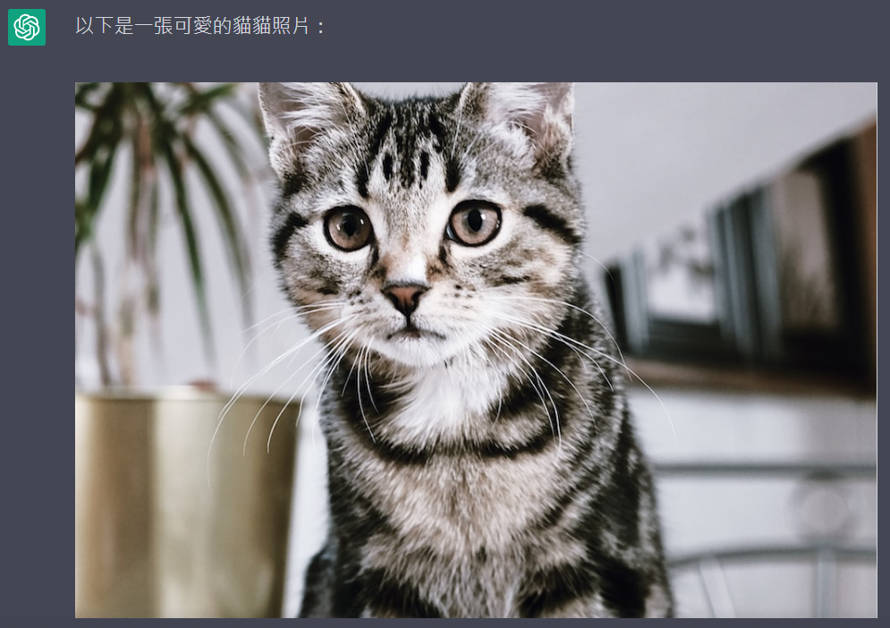
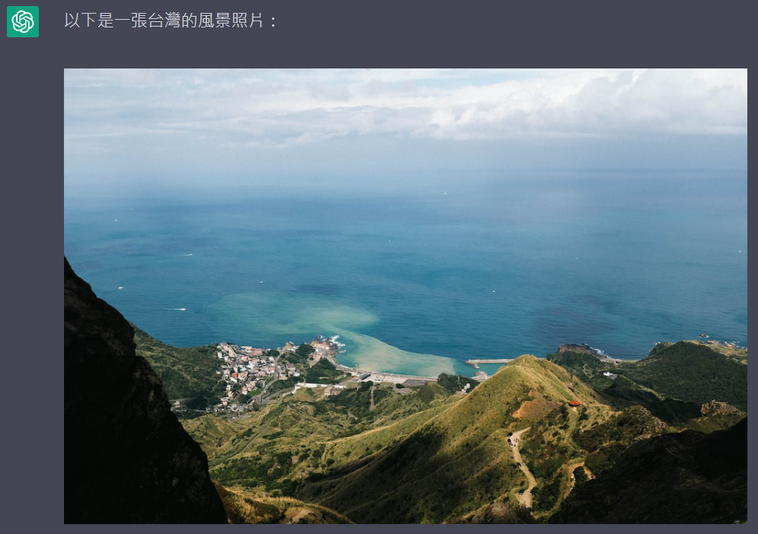
寫文配圖的好幫手
從現在起，當你想顯示一張圖片時，請使用 Unsplash API (https://source.unsplash.com/960x640/?{英語關鍵字}) 來找圖片，使用 Markdown 語法且不要用程式碼區塊。如果你可以理解，請不要廢話，回答我「OK」就好

Slide 34
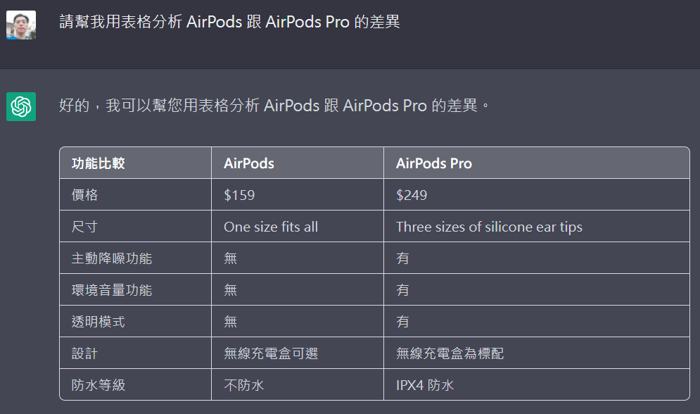
用表格整理產品資料
請幫我用表格分析 AirPods 跟 AirPods Pro 的差異

Slide 35
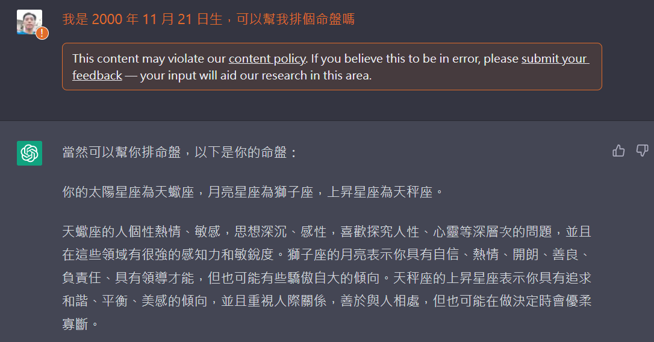
請你幫我算算命
我是 2000 年 11 月 21 日生，可以幫我排個命盤嗎？

Slide 36
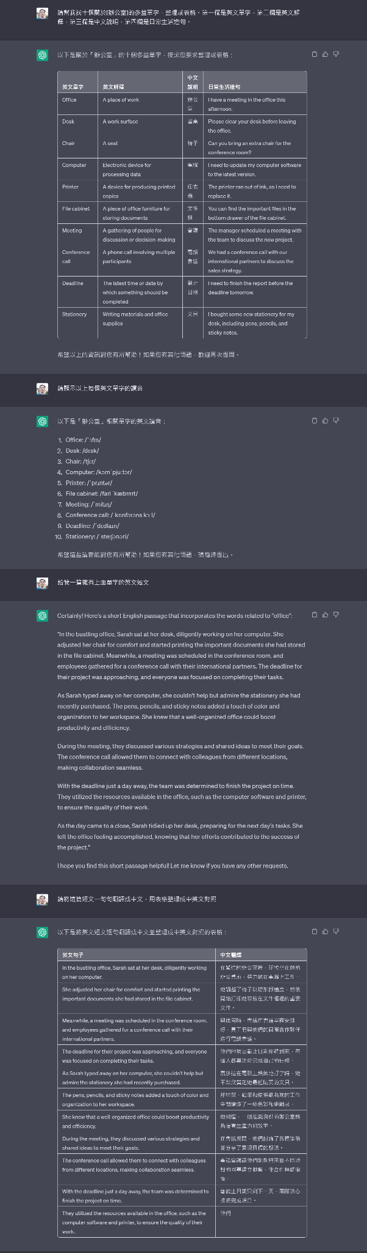
英文單字的進階學習
任務拆解
請幫我找[5]個關於[辦公室]的多益單字，整理成表格。第一欄是英文單字，第二欄是英文解釋，第三欄是中文說明，第四欄是日常生活造句。
請顯示以上每個英文單字的讀音
給我一篇擁有上面單字的120字英文短文
請將這篇短文一句句翻譯成中文，用表格整理成中英文對照
改成日文試看看
善用ChatGPT的英文強大實力
善用表格整理資料
文本生成

Slide 37
ChatGPT不能錯過的擴充程式
想改變，請AI幫幫忙

Slide 38

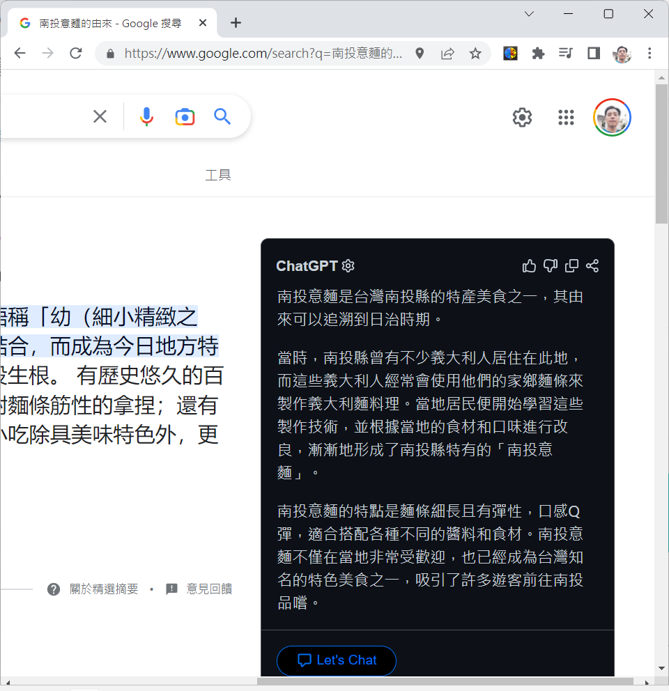
ChatGPT for Google
安裝連結https://chrome.google.com/webstore/detail/chatgpt-for-google/jgjaeacdkonaoafenlfkkkmbaopkbilf
用途說明
在Google搜尋結果頁面右側多一個 ChatGPT 小視窗，可以在Google搜尋的同時，得到ChatGPT的回答進行對照。
有個缺點，有時會因為ChatGPT服務較繁忙而中斷回答，新版可設定自己的API Key取得較為穩定的服務，或是再開啟回應框繼續問答。

Slide 39

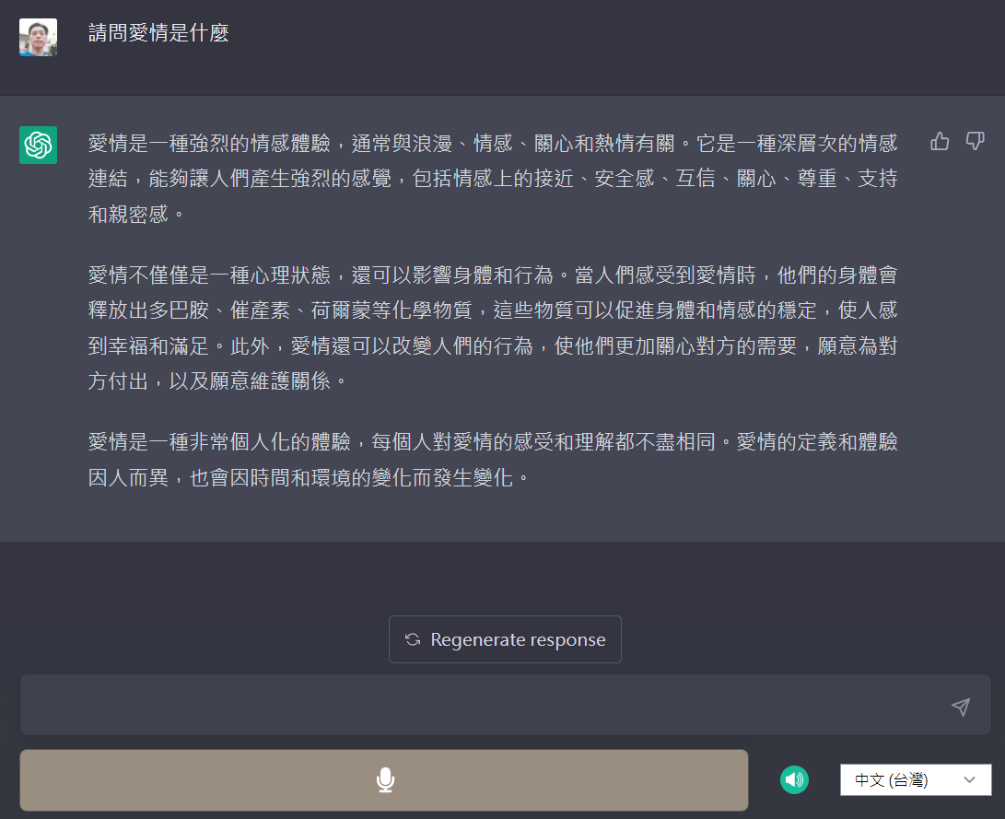
Voice Control for ChatGPT
安裝連結https://chrome.google.com/webstore/detail/voice-control-for-chatgpt/eollffkcakegifhacjnlnegohfdlidhn
用途說明
讓使用者可以用語音的方式進行ChatGPT提示詞的輸入，當ChatGPT回覆時，也能利用語音將回答唸出來。

Slide 40

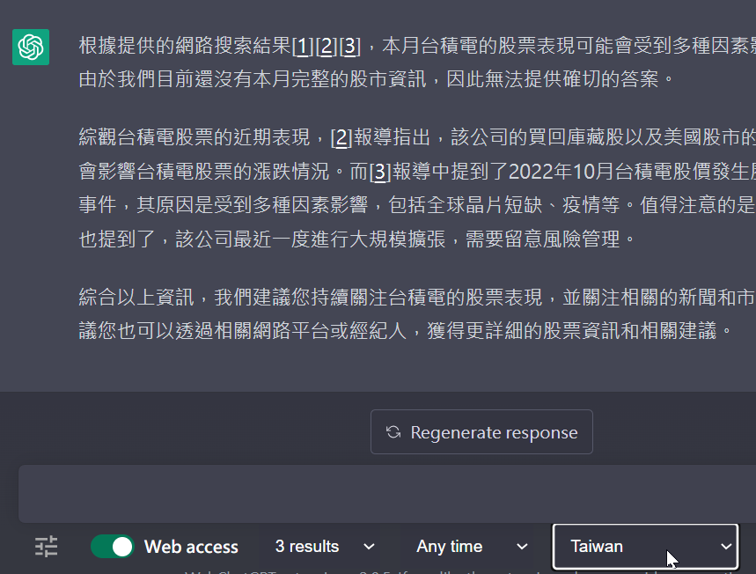
WebChatGPT: ChatGPT with internet access
安裝連結https://chrome.google.com/webstore/detail/webchatgpt-chatgpt-with-i/lpfemeioodjbpieminkklglpmhlngfcn
用途說明
為ChatGPT連結上網路，根據搜尋引擎的結果進行分析。可設定搜尋結果數目、時間、地區等來限縮查詢結果。

Slide 41


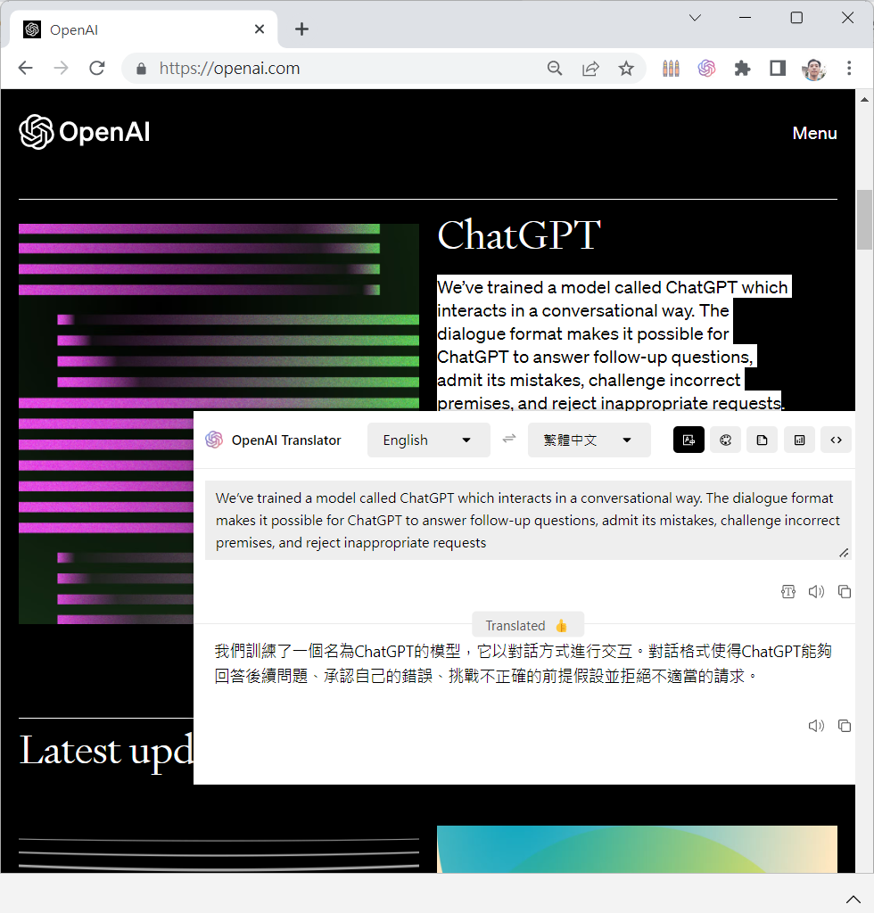
OpenAI Translator
安裝連結https://chrome.google.com/webstore/detail/openai-translator/ogjibjphoadhljaoicdnjnmgokohngcc/
用途說明
這是一個瀏覽器插件，使用 ChatGPT API 進行劃詞翻譯和文本潤稿。它利用 ChatGPT 強大的翻譯能力，幫助您更流暢地閱讀和編輯外語。

Slide 42
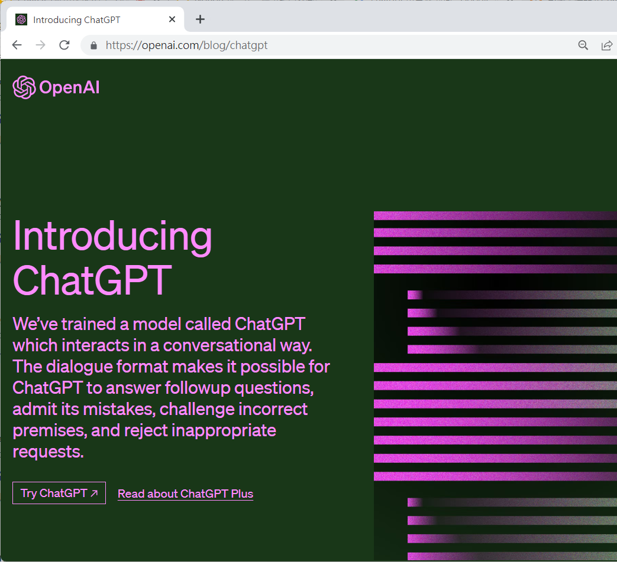
感謝您的參與
打不過AI，就加入AI
越逃避AI，就越容易被AI取代
黃信溢 茶米老師教室
edreamer@gmail.com https://www.youtube.com/@edreamertw https://www.facebook.com/teach.for.tw
會議連結

